Slide 1

LAB MEETING
바이오메디컬공학부
201715447
김준형

Slide 2
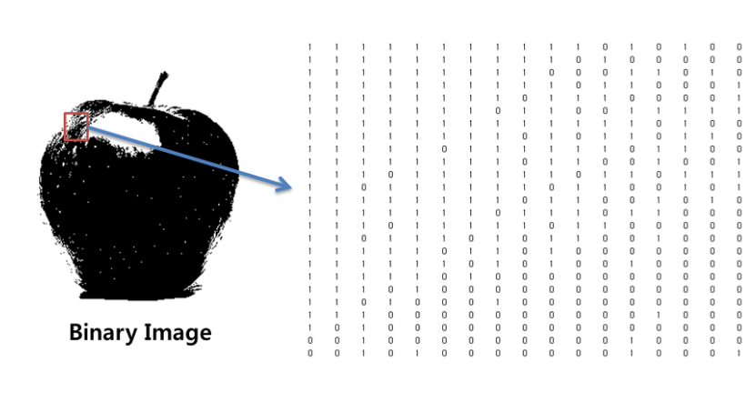
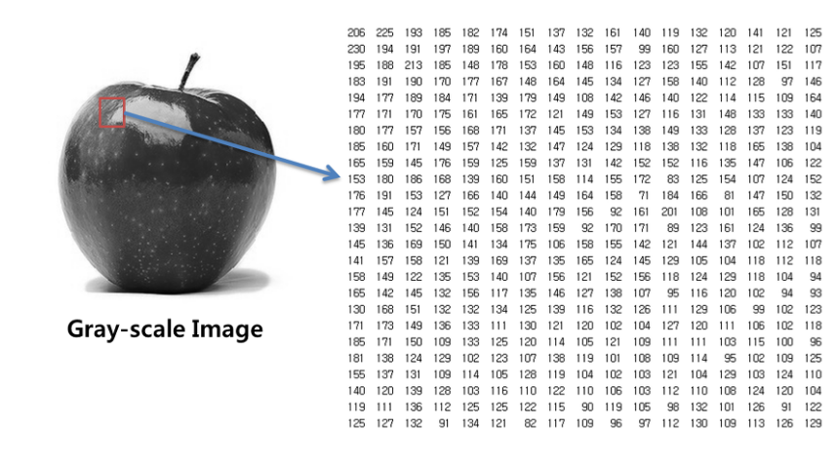
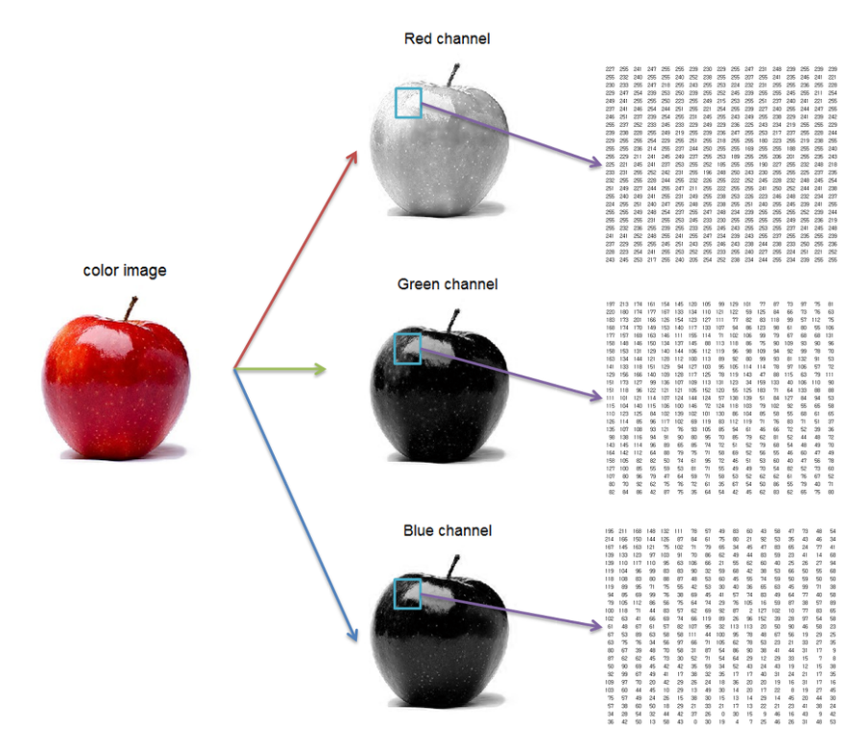
● 1. 디지털 이미지 표현 방법
이진영상(binary image)
흑백영상(gray-scale image)
컬러영상(color image)

Slide 3
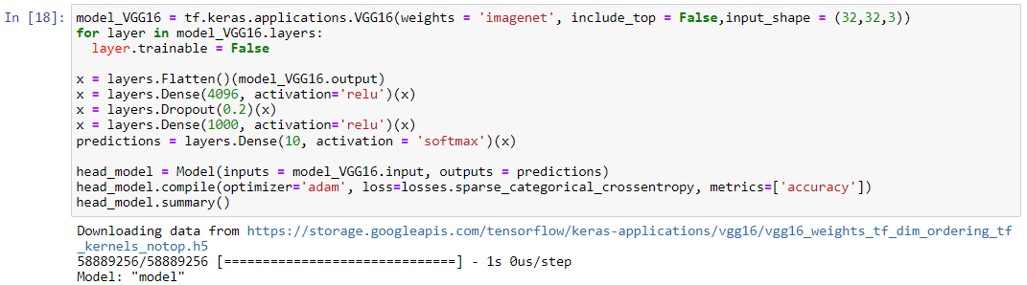
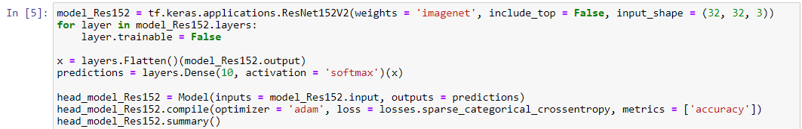
● 2. VGG16 VS ResNet
VGG16
ResNet

Slide 4
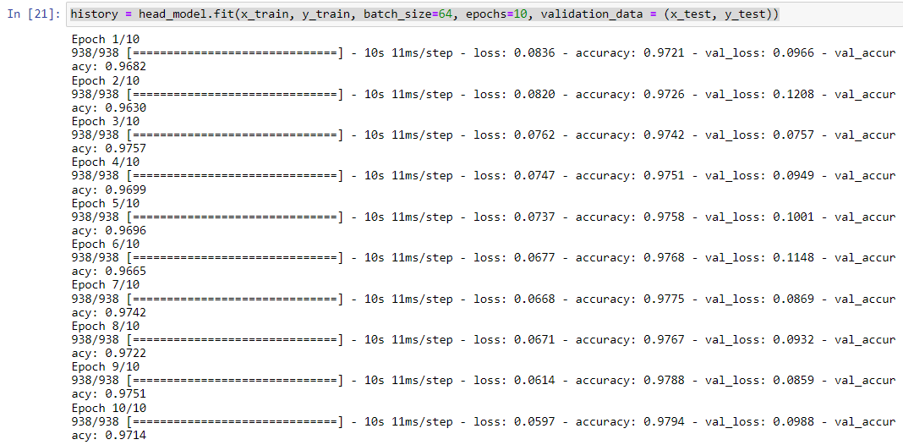
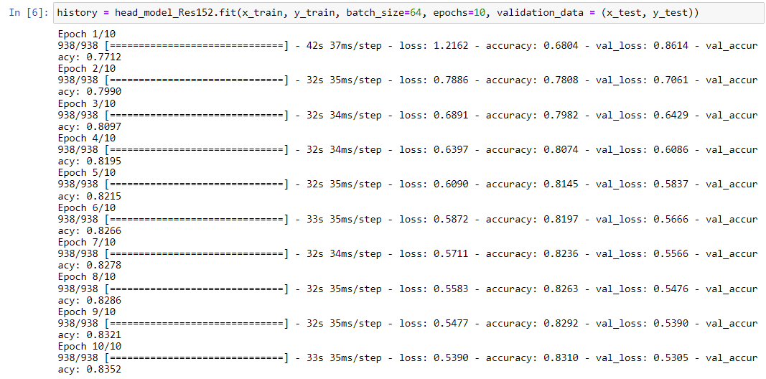
● 2. VGG16 VS ResNet

Slide 5
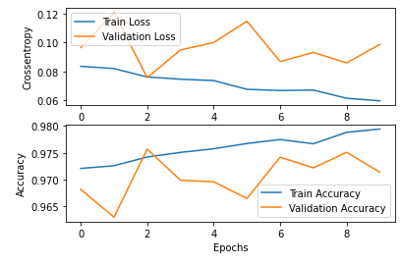
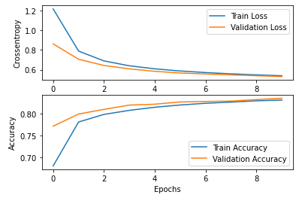
● 2. VGG16 VS ResNet
VGG16
ResNet

